Slide 1

Étude sur l’alimentation dans le monde
Julien Laole
FAO
Pascal Brochart

Slide 2
Contexte et spécification des données
Réalisation d’une étude de grande ampleur sur le thème de l’alimentation et plus particulièrement sur la sous-nutrition dans le monde par l’organisme FAO (Food and Agriculture Organization of United Nations) dont l’objectif est "d’aider à construire un monde libéré de la faim"
Les données traitées sont:
- Un fichier de population contenant la liste des pays avec leur nombre d'habitants
- Un fichier de sous nutrition contenant par intervalle d’années la liste des pays et le nombre de personnes en sous alimentation
- Un fichier d’aide alimentaire contenant par année la liste des pays bénéficiaires de quantité d’aliments donné par produit
- Un fichier de disponibilité alimentaire contenant par pays le détail des produits, des importations et exportations, pertes

Slide 3
Méthodologie de l’analyse
L’analyse a été réalisé par des regroupements de plusieurs sources d’informations pour obtenir les résultats en fonction du pays (rapport entre la sous nutrition et la population totale, classements des pays bénéficiant le plus d’aide alimentaire…)
Ce projet n’est pas soumis au règlement général sur la protection des données (RGPD)
car celles-ci ne contiennent aucune information à caractère personnelle
Elles ne sont utilisées qu’à des fins statistiques et analytiques
L’outil de développement retenu pour cette étude est Python via l’interface Web de l’application Jupyter Lab

Slide 4
1) Proportion de personnes en état de sous-nutrition en 2017
Proportion de 7,1% de la population mondiale
Environ 535 millions de personnes en 2017
Pour une population estimée à 7,5 milliards

Slide 5
2) Nombre théorique de personnes qui pourraient être nourries en 2017
2500 Kcal sont nécessaires par personne et par jour
21 Billions Kcal disponibles par jour en 2017
On pourrait nourrir environ 8,3 milliards de personnes

Slide 6
3) Nombre théorique de personnes qui pourraient être nourries uniquement avec les végétaux en 2017
2500 Kcal sont nécessaires par personne et par jour
17 Billions Kcal disponibles pour les végétaux par jour en 2017
On pourrait nourrir environ 7 milliards de personnes

Slide 7
4) Répartition de la disponibilité intérieure
La répartition est la suivante:
Part de l’alimentation humaine: 49,37%
Part de l’alimentation animale: 13,23%
Part des pertes: 4,65%
Les 32,75% restants sont répartis entre:
Traitement, semences et autres utilisations

Slide 8
5) Part de l’utilisation des principales céréales entre l’alimentation humaine et animale
Part de l’alimentation humaine: 42,91%
Part de l’alimentation animale: 36,14%
Autres: 20,95%
Il n’y a pas d’intérêt à détailler les céréales

Slide 9
6) Liste des 10 pays où la proportion de personnes en état de sous-nutrition est la plus forte en 2017
La plupart des pays dont la sous-nutrition est
la plus forte sont situés sur le continent
africain

Slide 10
7) Liste des 10 pays qui ont le plus bénéficié de l’aide alimentaire entre 2013 et 2016
3 Pays (Syrie, Ethiopie et Yémen) bénéficient
de plus d’1 millions d’aide alimentaire

Slide 11
8) Évolution de l’aide alimentaire pour les 5 pays qui en ont le plus bénéficié entre 2013 et 2016
L’aide alimentaire a baissé pour 4 pays durant
les 2 dernières années et seul le Yémen a vu
sa part d’aide alimentaire augmenter

Slide 12
9) Liste des 10 pays qui ont la plus forte disponibilité alimentaire par habitant
Les pays avec la plus forte disponibilité
sont des pays développés

Slide 13
9) Liste des 10 pays qui ont la plus faible disponibilité alimentaire par habitant
On retrouve une similitude avec les pays
dont la proportion de personnes en état de
sous-nutrition est la plus forte

Slide 14
10) Étude sur le manioc en Thaïlande
Part de sous nutrition d’environ 9% par rapport
à la population
La quantité de manioc exportée correspond
à 83,4% de la production
La sous nutrition se situe dans la moyenne
mondiale et une exportation de manioc qui
représente un revenu important pour le pays

Slide 15
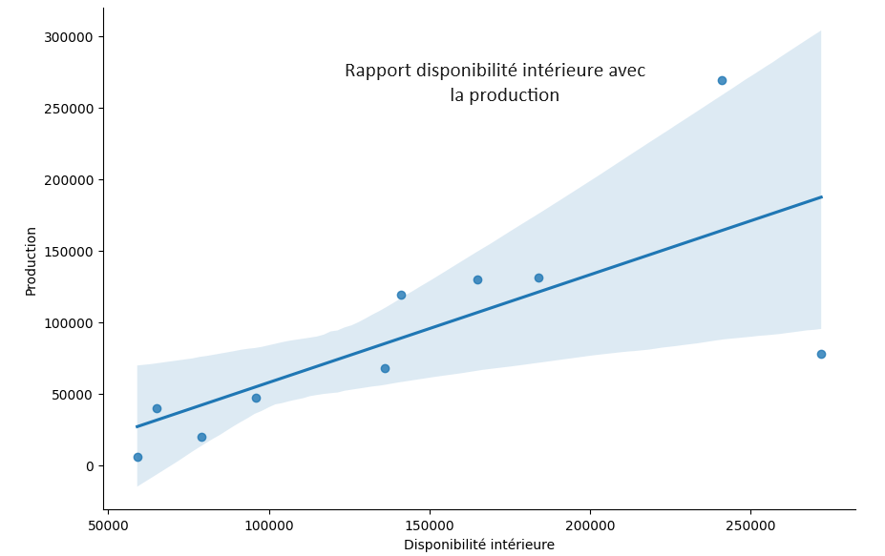
11) Analyses complémentaires
On remarque que la disponibilité intérieure
ne peut augmenter que si la production
augmente également

Slide 16
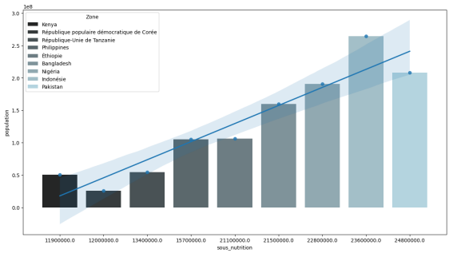
12) Analyses complémentaires suite
On peut constater globalement que le
rapport entre la sous nutrition et le nombre
d'habitants reste constant dans les pays où
la sous alimentation est la plus élevée

Slide 17
Conclusion
Les pays qui sont le plus en difficulté face à la sous nutrition sont en majorité sous
développés et au contraire ceux dont la disponibilité alimentaire est la plus importante
sont les pays développés d’Europe ou les Etats-Unis d'Amérique

